Slide 1
نظــــام المعلومـــات التسويقية
مقياس: نظــــام المعلـومات التسويـــــقية
مستوى سنة ثالثة تسويق
محاضرة رقم 06:

Slide 2
مقدمــــــــــــة
محاضرة رقم 06:
إن المؤسسات الحديثة تعمل في ظل مخاطرة عالية وتغييرات بيئية سريعة وهناك درجة كبيرة من عدم التأكد وذلك أن المؤسسات تتعرض للكثير من التغييرات والمنافسة والأسواق التي تتعامل معها مما يخلق فرصا معينة لبعضها وتهديدات للبعض الآخر ومن اجل التعامل والتكيف مع التهديدات التي تواجهها واستغلال الفرص المتاحة أمامها لتحقيق أهدافها لا بد من وجود نظام للمعلومات التسويقية الذي يساعد المؤسسة على مسايرة تلك التحولات وذلك من خلال الدور الحيوي الذي يلعبه فهو يعمل على توفير وتزويد المؤسسة بالمعلومات في الوقت المناسب من تخطيط وتنفيذ الخطط والاستراتيجيات التسويقية، إذ تمثل المعلومة التسويقية أهمية بالغة في الوقت الحالي والشيء الذي يزيد من أهميتها هو أساسها في كل قرار يتخذه أي مسئول مهما كان موقعه. فالحاجة إلى المعلومة خاصة التسويقية منها، كبيرة جدا في كل مجال ونشاط، فحسب فيليب كوتلر
"التسويق هو معركة تكون فيها المعلومة أكثر أهمية من القوة التجارية".

Slide 3
تعريف نظام المعلومات التسويقية
محاضرة رقم 06:
  ظهر لأول مرة في بداية الستينات كاتجاه حديث ومتطور ويتوقع منه أن يحدث تغييرات إيجابية في إدارة الأنشطة التسويقية، وترتكز فكرته على ضرورة الاعتماد على نظام محكم لجمع البيانات وتحليلها ومعالجتها لتحويلها إلى معلومة تسهل مهمة مدراء التسويق في اتخاذ القرار.
  -وقد عرفه Kotler على أنه" الهيكل المعقد والمتكامل من الإطارات البشرية والأجهزة والإجراءات والذي يصمم لتجميع البيانات من المصادر الخارجية للمنشأة لتوليد معلومات تساعد الإدارة التسويقية في صنع القرارات السليمة".
-ويعرف كذلك على( أنه هيكل من الأفراد والأجهزة والإجراءات المصممة لجمع وحفظ وتحليل وتقييم وتوزيع المعلومات الدقيقة والتي يحتاجها مدير التسويق لاتخاذ القرارات التسويقية في الوقت المناسب).
-وفي تعريف آخر (أنه عملية مستمرة ومنظمة لجمع وتسجيل البيانات وتبويبها وحفظها وتحليلها سواء كانت بيانات ماضية أو حالية أو مستقبلية والمتعلقة بأعمال الشركة والعناصر المؤثرة فيها، والعمل على استرجاعها للحصول على المعلومات اللازمة لاتخاذ القرارات التسويقية في الوقت المناسب والشكل المناسب وبالدقة المناسبة بما يحقق أهداف الشركة).

Slide 4
وبناءا عليه فقد تعددت وجهات النظر في تعريف لـ SIM ولعل بدايتها كان سنة 1966من خلال تعريف كوتلربؽا بأنها: وحدة أو مركز أعصاب التسويق، يصف عملية جديدة خاصة بجمع لمعلومات التسويقية، حيث حدد في ثلاث عناصر أساسية وهي:
•المحيط الخارجي للمؤسسة؛
•المؤسسة؛
•قنوات الاتصال بين المؤسسة ومحيطها الخارجي
محاضرة رقم 06:
ومن العرض السابق للتعاريف نستخلص ما يلي:
- أن نظام المعلومات التسويقية يوفر للإدارة المعلومات الضرورية لاتخاذ القرارات التسويقية.
- أن نظام المعلومات التسويقية يبنى على الأفراد، والآلات والإجراءات المستخدمة داخل النظام.
-أن نظام المعلومات التسويقية يقوم بتحويل البيانات التي تم جمعها من البيئة الخارجية والداخلية عن الأسواق، والسلع والعملاء والبيئة إلى معلومات يستفيد منها متخذ القرار في توجيه السياسة التسويقية.
- إن نظام المعلومات لا يتعامل فقط مع معلومات الماضي والحاضر ولكن يستطيع التنبؤ بالمستقبل.
- تتوقف كفاءة النظام على ﺷكل المعلومات ودقتها والوقت المطلوب فيه.

Slide 5
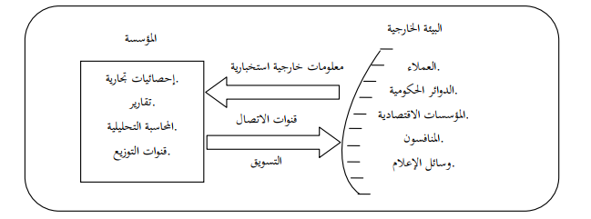
شكل رقم 1: مخطط المعلومات التسويقية لـ: كوتلر
محاضرة رقم 06:
من خلال الشكل السابق يمكن القول بأن المعلومات التسويقية حسب كوتلر تمرعبر توفير المعلومات من البيئة الداخلية و الخارجية للمؤسسة والتي يمكن ايجازها في المخطط التالي:

Slide 6
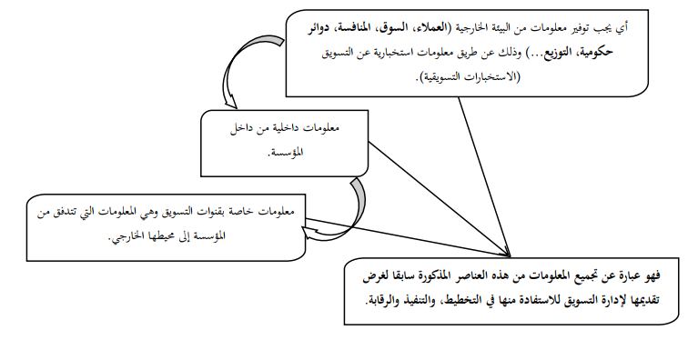
شكل رقم 2: تفسير مخطط المعلومات التسويقية لـكوتلر
محاضرة رقم 06:

Slide 7
يمكن القول أن:
محاضرة رقم 06:
الهدف الجوهري لنظام المعلومات التسويقية هو توفير المعلومة الضرورية لادارة التسويق؛
لتوفير هذه المعلومة التسويقية من الضروري جمع البيانات من مصادرها المختلفة الداخلية والخارجية؛
يساهم نظام المعلومات التسويقية من خلال ما يوفره من معلومات تسويقية في تحقيق أهداف المؤسسة؛
يمكن رجل التسويق من تحديد وتقييم فرص البيع، والتحكم في التكاليف؛
يستلزم إدارة وتشغيل نظام المعلومات التسويقية وجود مجموعة من المتطلبات

Slide 8
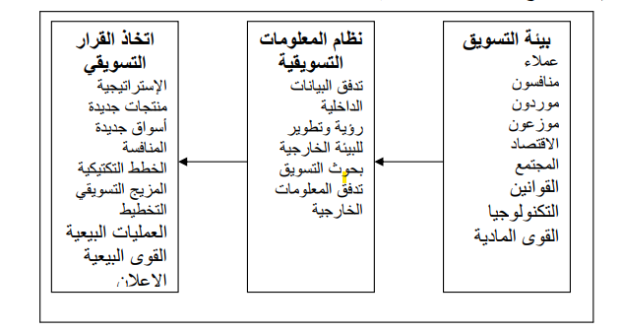
محاضرة رقم 06:
شكل رقم 3: النظرة الشاملة لنظام المعلومات التسويقية

Slide 9
أسباب الاهتمام بنظام المعلومات التسويقية:
إن الاهتمام بنظام المعلومات التسويقية لم يأتي من فراغ وإنما محصلة للعديد من الأسباب أهمها:
محاضرة رقم 06:
الاهتمام بالزبون: لقد أصبح الزبون جوهر النشاط التسويقي ولذلك يستلزم معرفة سلوكه وتوقع هذا السلوك من خلال السعي لتحديد حاجاته ورغباته ويفترض أن تكون هذه المعرفة متجددة تبعا لتغيير أذواق الزبائن، فبدون توفر المعلومات المطلوبة عن طبيعة وخاصية حجم الزبائن فإن إدارة التسويق سوف لن تكون لها الفعالية في اتخاذ القرارات الصائبة.
كبر الأسواق: أي اتساع فجوة المعلوماتية بين المؤسسة والزبائن، حيث مع كبر الإنتاج وتوسيع نطاق التوزيع للأسواق الكبيرة، يستلزم وجود العديد من الوسطاء هؤلاء قد يشكلون حاجز أمام تدفق البيانات باتجاه إدارة التسويق والتي من خلالها يمكن التعرف على حاجات ورغبات الزبائن، وهنا تبرز أهمية نظام المعلومات التسويقية في سد هذه الفجوة.
شدة المنافسة: فبازدياد شدة المنافسة في الأسواق المعاصرة وخاصة في مجال التسويق، الأمر الذي يستدعي إعداد استراتيجية تسويقية ملائمة عن السوق أو الزبون بصفة خاصة، إذ أصبح اكتساب المعلومة التسويقية يشكل ميزة تنافسية في هذا الوقت.
تعقد النشاط التسويقي: ضمن البيئة المعقدة والسريعة التغيير، هذا ما أدى بالنشاط التسويقي إلى التعقيد من خلال توافر المعلومات المتغيرة باستمرار، ولهذا لن يتأتى التحكم في كمية المعلومات عن البيئة المعقدة إلا من خلال وجود نظام معلومات تسويقي يكفل هذه المهمة.
ظاهرة انفجار المعلومة: تمارس إدارة التسويق نشاطها في ظل ثورة المعلومات إذ تواجه كميات هائلة من البيانات التي قد يتعذر الاستفادة منها بصيغتها الأولية لعدم تلاؤمها مع احتياجات إدارة التسويق ولذا وجب وجود نظام معلومات تسويقي يقوم بتحويل البيانات للمعلومات وتحديثها وفق أسس علمية سليمة من أجل عدم إغراق إدارة التسويق بالمعلومات الخاطئة.

Slide 10
خصائص نظام المعلومات التسويقية:
محاضرة رقم 06:
يمكن تلخيص أهم خصائص نظام المعلومات التسويقية فيما يلي:
هو عبارة عن تطبيق لمفهوم النظم في مجال المعلومات من أجل : تحديد البيانات المطلوبة لاتخاذ القرارات, جمع هذه البيانات، تشغيل البيانات بمساعدة أساليب التحليل الكمية. وتخزين البيانات واسترجاعها مستقبلا.
أنه معني بالمستقبل فهو يتوقع ويمنع المشاكل مثلما يحل هذه المشاكل فهو وقائي وعلاجي في نفس الوقت.
انه يتسم بالاستمرارية وليس معالجة أمور متفرقة.
إذا لم تستخدم المعلومات التي يوفرها، فيعتبر إسرافا أو تكلفة ضائعة.
فنظام المعلومات المصمم جيدا يستطيع أن يوفر انسيابا من البيانات الأسرع والأكثر اكتمالا والأقل كلفة. ويستطيع المديرون الحصول على تقارير دورية منظمة و تفصيلية. و بذلك يمكن رصد أداء المنتجات و الأسواق و الجهود البيعية الشخصية و غير الشخصية و غيرها من المجالات التسويقية الأخرى.

Slide 11
خصائص نظام المعلومات التسويقية
يتميز نظام المعلومات التسويقية بجملة من الخصائص الأساسية تتمثل في أنه :
محاضرة رقم 06:
نظام دائم
نظام موجه للمستقبل
يعتمد على النماذج الرياضية في عملية تحليل المعلومات
يعتمد على استخدام الاعلام الالي

Slide 12
أهمية نظام المعلومات التسويقية:
تظهر أهمية نظام المعلومات التسويقية من خلال عمل النظام و توفيره المعلومات في الوقت المناسب و بالجودة و الدقة المناسبتين و تتجلى أهمية نظم المعلومات التسويقية فيما يلي:
توفير المعلومات المساعدة في اتخاذ القرارات التسويقية المختلفة إذ أنها إلى جانب ما يقوم به النظام من إعداد المعلومات بطريقة ملخصة على كل بديل و أثرها على الأهداف المطلوب تحقيقها، فكلما توافرت معلومات كافية و دقيقة كلما ساعد ذلك على تحقيق أحسن النتائج في التخطيط و التنفيذ و الرقابة للأنشطة التسويقية.
تتميز نظم المعلومات التسويقية بأنها تنظر إلى الأعمال ككل و ليس كأجزاء منفصلة إذ تربط نظم المعلومات بين سياسات المؤسسة الخاصة بالإنتاج و التمويل و الشراء والتخزين و السياسات التسويقية و تضعها في قالب واحد و تحللها بشكل متكامل.
تمكن نظام المعلومات التسويقية من استخراج مجموعة ضخمة من المعلومات بشكل تلقائي يساعد على حساب جدوى كل الأنشطة التسويقية فيمكن حساب نصيب كل عميل، كل سلعة و كل منطقة بيعيه و مساهمة كل عنصر في الأرباح الكلية للمؤسسة.
إمكانية تعديل المعلومات دون جهد خلال نظام الحاسب الآلي و الإجابة على أي أسئلة تتعلق بالعملاء أو السلع أو رجال البيع بشكل فوري كما يمكن أن تستخدم في تحليل نتائج النشاط اليومي، فضلا عن إمكانيات استخدام هذه المعلومات في تقييم كفاءة السياسات التسويقية.
يهدف إلى تزويد الإدارة بالمعلومات التي تتصف بالحداثة والدقة للمساعدة في اتخاذ القرارات، والتقليل من درجة المخاطرة.

Slide 13
أهداف نظام المعلومات التسويقية
يسعى نظام المعلومات التسويقية لتحقيق جملة من الأهداف:
محاضرة رقم 06:
التحديد الدقيق لاحتياجات المستفيدين من مخرجات نظام المعلومات التسويقية،
إنتاج المعلومة التسويقية بالمواصفات المطلوبة،
توفير خطة كاملة للتدفق السليم للمعلومات فيما بين نظام المعلومات التسويقية والنظم الأخرى،
المساهمة الفعالة في تدعيم أنشطة تخطيط ومراقبة العمليات التسويقية داخل المؤسسة،
تحسين الكفاءة التسويقية استغلال الفرص المتاحة .

Slide 14
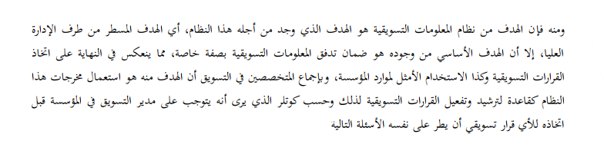
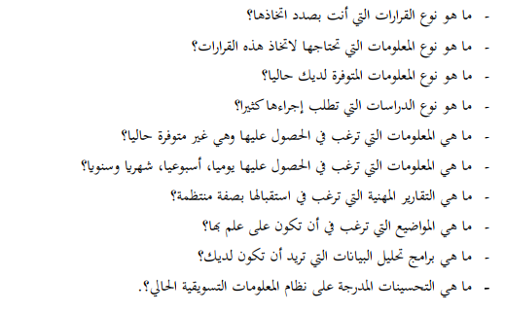
محاضرة رقم 06:

Slide 15
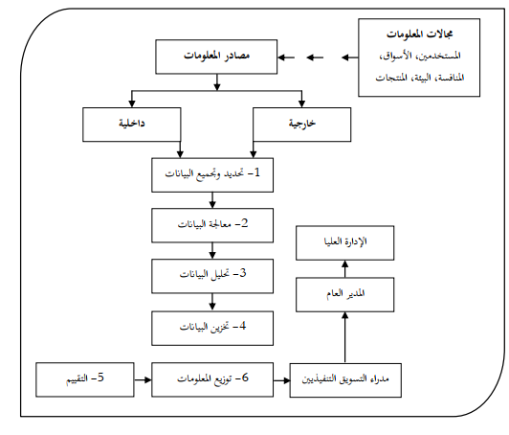
شكل رقم 4: وضائف نظام المعلومات التسويقية
محاضرة رقم 06:

Slide 16
بناء وتطوير نظام المعلومات التسويقية
يمر نظام المعلومات التسويقية كغيره من أنظمة المعلومات بدورة حياة، والتي
يتم فيها بناءه وتطويره بالمرور بعدة مراحل يمكن توضيحها كما يلي
محاضرة رقم 06:
مرحلة التخطيط لنظام المعومات التسويقية: يتم دراسة النظام القائم إما لاستبداله بنظام معلومات جديد أو الاحتفاظ به وتطويره ويتم في هذه المرحلة:
أ- تحديد المشكلة التي يعاني منها النظام القائم (الحالي): وكأمثلة عن المشاكل التي يمكن أن يعاني منها نظام المعلومات التسويقية نجد: مشكلة صحة النتائج، مشكلة الدقة، الإنتاجية و الاستيعاب... وغيرها.
ب-دراسة جدوى نظام المعلومات التسويقية: الغرض من دراسة الجدوى هو تعريف المشكلة وتحديد ما إذا كان نظام المعلومات الحالي مجديا أ غير مجدي، حيث تعتمد دراسة الجدوى على نتائج الخطوة الأولى.
مرحلة تحليل النظام: يعرف التحليل بأنه عبارة عن دراسة تفصيلية للنظام القائم وعلاقته بالبيئة المحيطة به، وهذه المرحلة تتطلب التركيز على المشكلة الأساسية التي يعاني منها النظام الحالي و معرفة الأسباب الحقيقية وراء الحاجة إلى تطوير النظام أم تغييره واستبداله بآخر جديد. ويتم في هذه المرحلة:
أ- جمع البيانات عن المؤسسة وعن العاملين فيها، وعن سير العمل و إجراءاته و حركة المعاملات والبيانات وبيئة العمل،
ب- تحليل البيانات: الهدف من مرحلة تحليل البيانات هو فهم النظام القائم ومن ثم إنشاء متطلبات النظام الجديد
بالاستعانة بطرق جمع البيانات التي تعرضنا إليها سابقا.
ج- متطلبات النظام: وفي هذه المرحلـة يتم تحديد و توثيق متطلبات واحتياجات المستفيدين المستقبلية، ويتم على هذا
الأساس إنشاء متطلبات النظام الجــــــديد .

Slide 17
بناء وتطوير نظام المعلومات التسويقية
محاضرة رقم 06:
مرحلة التصميم: تعتبر مواصفات المتطلبات التي حـددت في مرحلــــة التحليل هي مـدخلات مرحلة التصميم .
والهدف من هذه المرحلــة هو تهيئة النظام وإعداده للتطبيق، إضافـــة إلى عملـــية اختيار المعدات و الأجهزة والبرامج المناسبة لعملية التشغيل.
مرحلة التنفيذ: عند الانتهاء من مرحلة التصميم واختبار النظام يكون النظام الجديد جاهز للتطبيق. وأهم ما في مرحلة التطبيق هو تحويل النظام القائم إلى النظام الجديد. فعملية التحويل تشمل المعدات والأجهزة وملفات البيانات والإجراءات وجمـــــيع الأنشطة المتعلقة بنظام المعلومات التسويقية، في فترة زمنية محددة كما يتم تدريب المستفيدين مـــــن النظام على كيفية استخدام النظــام الجديد قبل البدء في عملية التحويل
مرحلة التقييم والصيانة: تعتبر مرحلة التقييم والصيانة هي المرحلة الأخيرة في دورة حياة نظام المعلومات التسويقية
و تأتي بعد تطبيق النظام كاملا، أي بعد أن يكــــون النظام قد عمل لفترة كافية وبأداء كامل لجميع عملياته. و أخيرا
صيانة النظام للمحافظة علية وتطويره وهي عملية مستمــــرة إلى أن يعجز النظام عن أداء ما هو مطلوب منه

Slide 18

محاضرة رقم 06:
شكرا على حسن الاصغاء والمتابعة يتبــــع...

